Slide 1
Удивительный мир часов
МБДОУ д/с № 5 «Родничок» комбинированного вида с. Сарыг-Сеп
Воспитатель: Якубова Наталья Владимировна подготовительной к школе группа № 2

Slide 2
Актуальность
Проект реализуется в подготовительной группе детского сада в рамках программы «детство» в разделе формирования элементарных математических представлений. Главная цель- дать детям представление о понятии времени в игровой форме, интересной детям. Что такое время? для чего нужны часы? Какие бывают часы? В рамках проекта попробуем найти ответы.
Тип проекта:
Исследовательско – творческий, групповой.
Участники проекта: дети 6-7 лет, родители, воспитатели
Длительность: Кратко срочный ( две недели)

Slide 3
Цель проекта
Развития интереса к истории возникновения различных видов часов.
Задачи проекта:
1. Познакомить с историей возникновения часов, их разновидностями в прошлом и настоящем.
2. Закрепить знания о принципе их работы и роли в жизни человека.
3. Развивать исследовательский интерес, любознательность, творческое воображение.

Slide 4
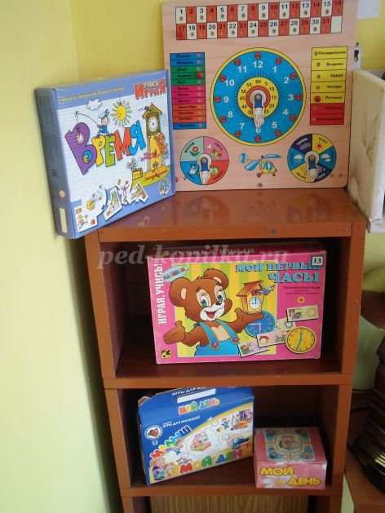
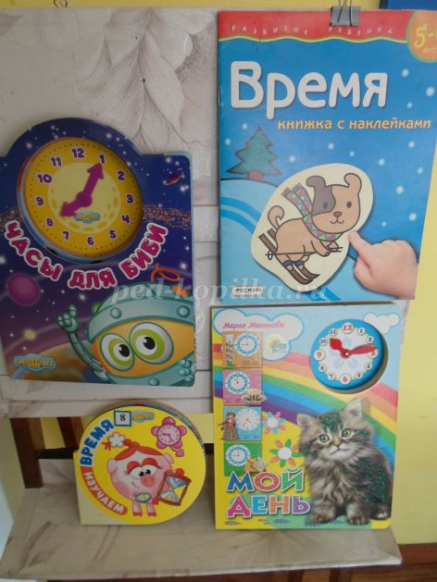
I этап (подготовительный)
Цель: определить основные направления работы. Подбор энциклопедической литературы.

Slide 5
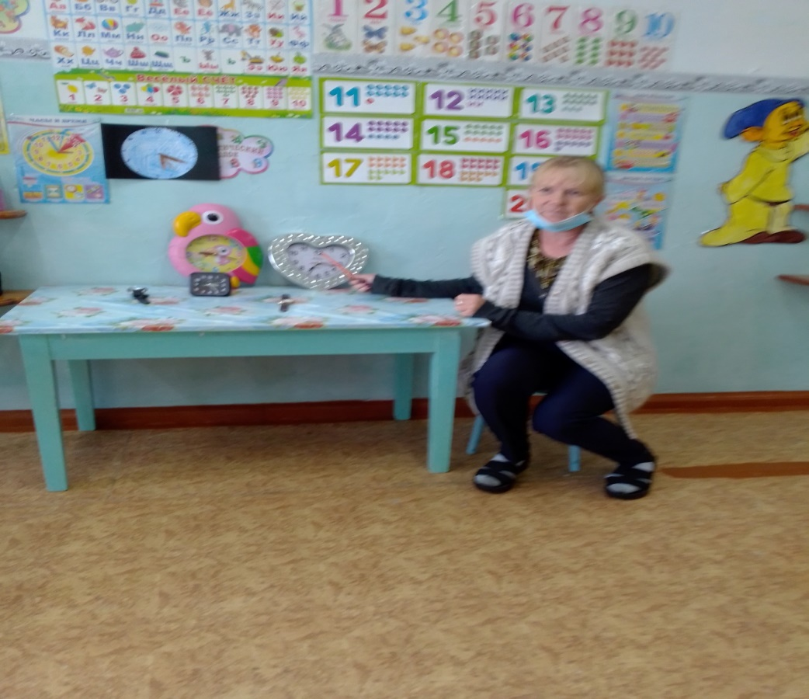
II этап (основной)

Slide 6
Загадки про часы
На руке и на стене и на башни в вышине ходят, ходят, ровным шагом от восхода до заката.( часы)
Хвостик на месте лежит, голова вокруг бежит.( стрелки часов).
Идет, а без ног, летит, а без крыльев. Не догнать не остановить.(время)
Говорят они стоят, говорят они спешат, говорят они идут, но немножко отстают.( часы)

Slide 7
Стихи про часы
Говорят усы стоят, говорят часы спешат, говорят усы идут но немножко отстают. Мы смотрели с Мишкой вмести, но часы стоят на месте.
Когда ложится и в ставать, когда игру нам затевать, когда садится за у рок, когда с малиной есть пирог– нам все часы подскажут точно, ты понимать учись их срочно, чтоб на вопрос: который час? Ответить мог ты каждый раз.

Slide 8
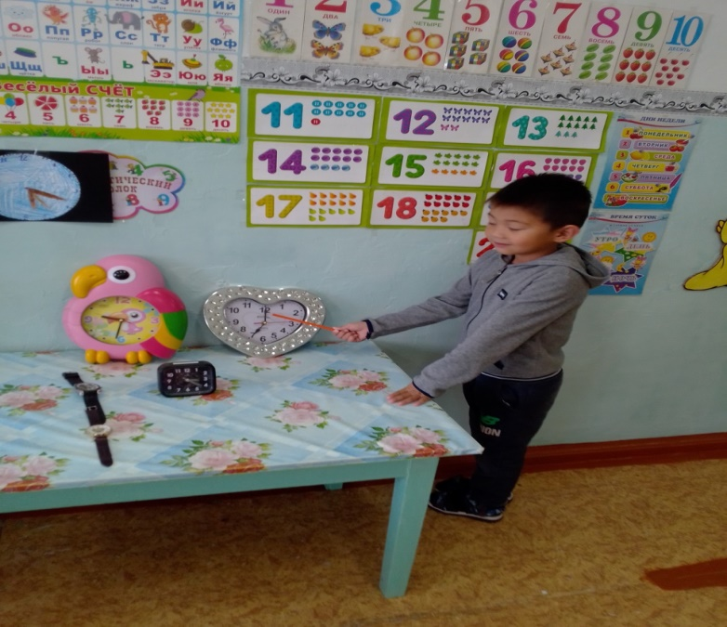
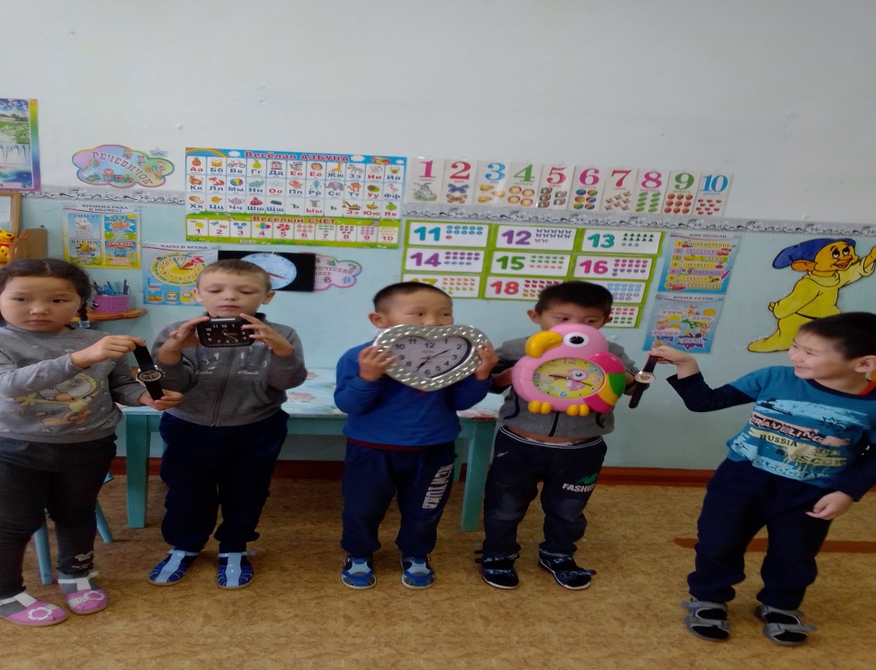
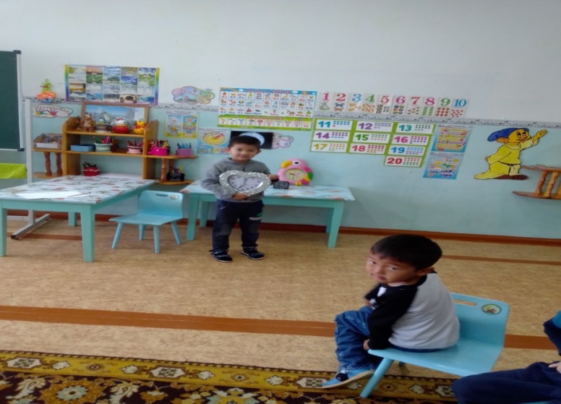
Пересказ детей о времени

Slide 9
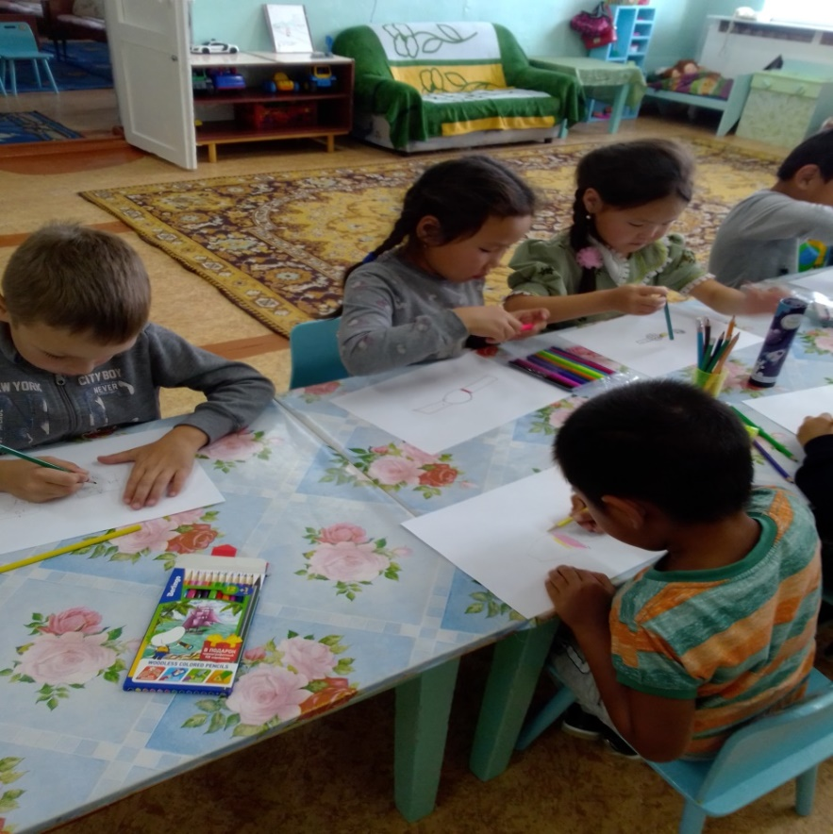
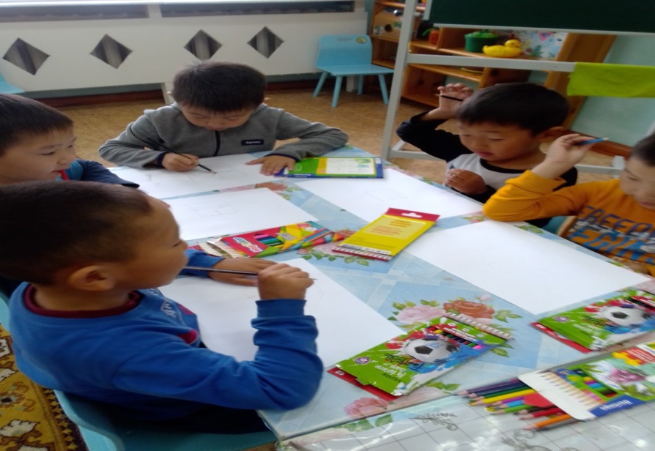
Пересказ детей о времени

Slide 10
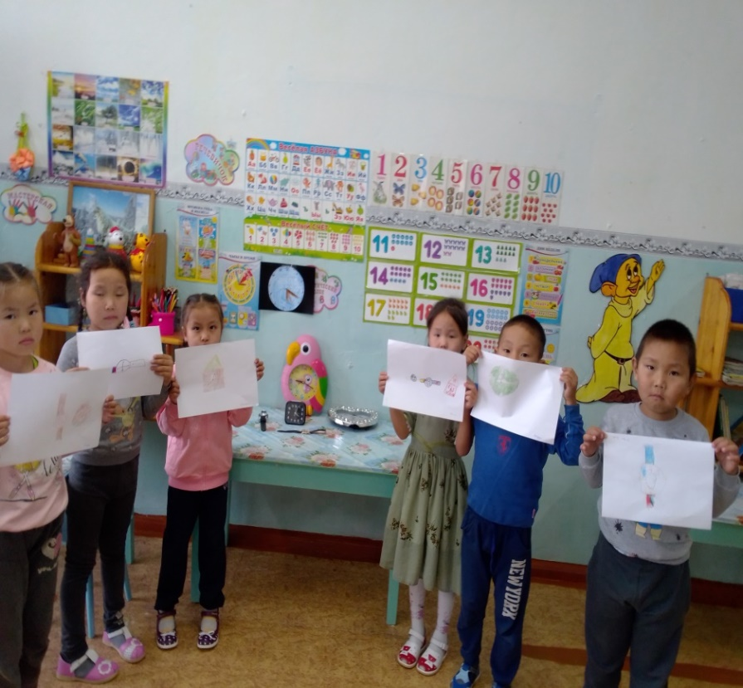
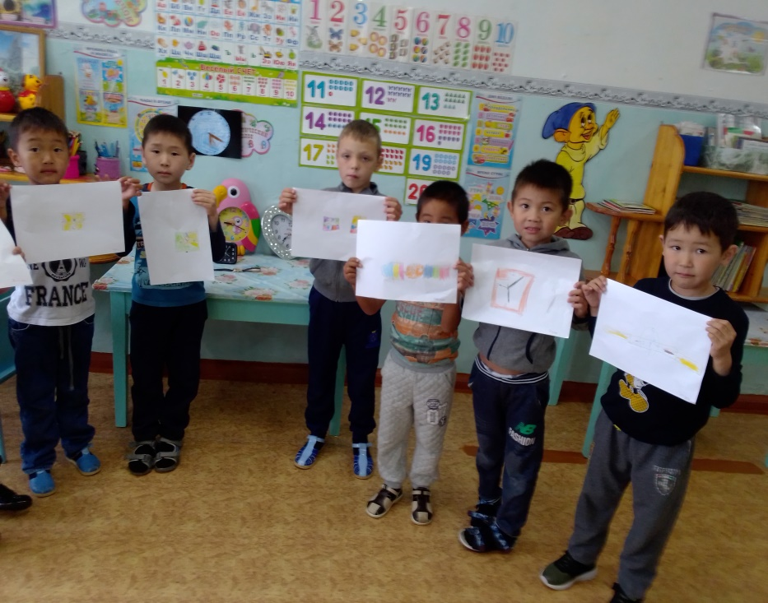
III Итоговый

Slide 11
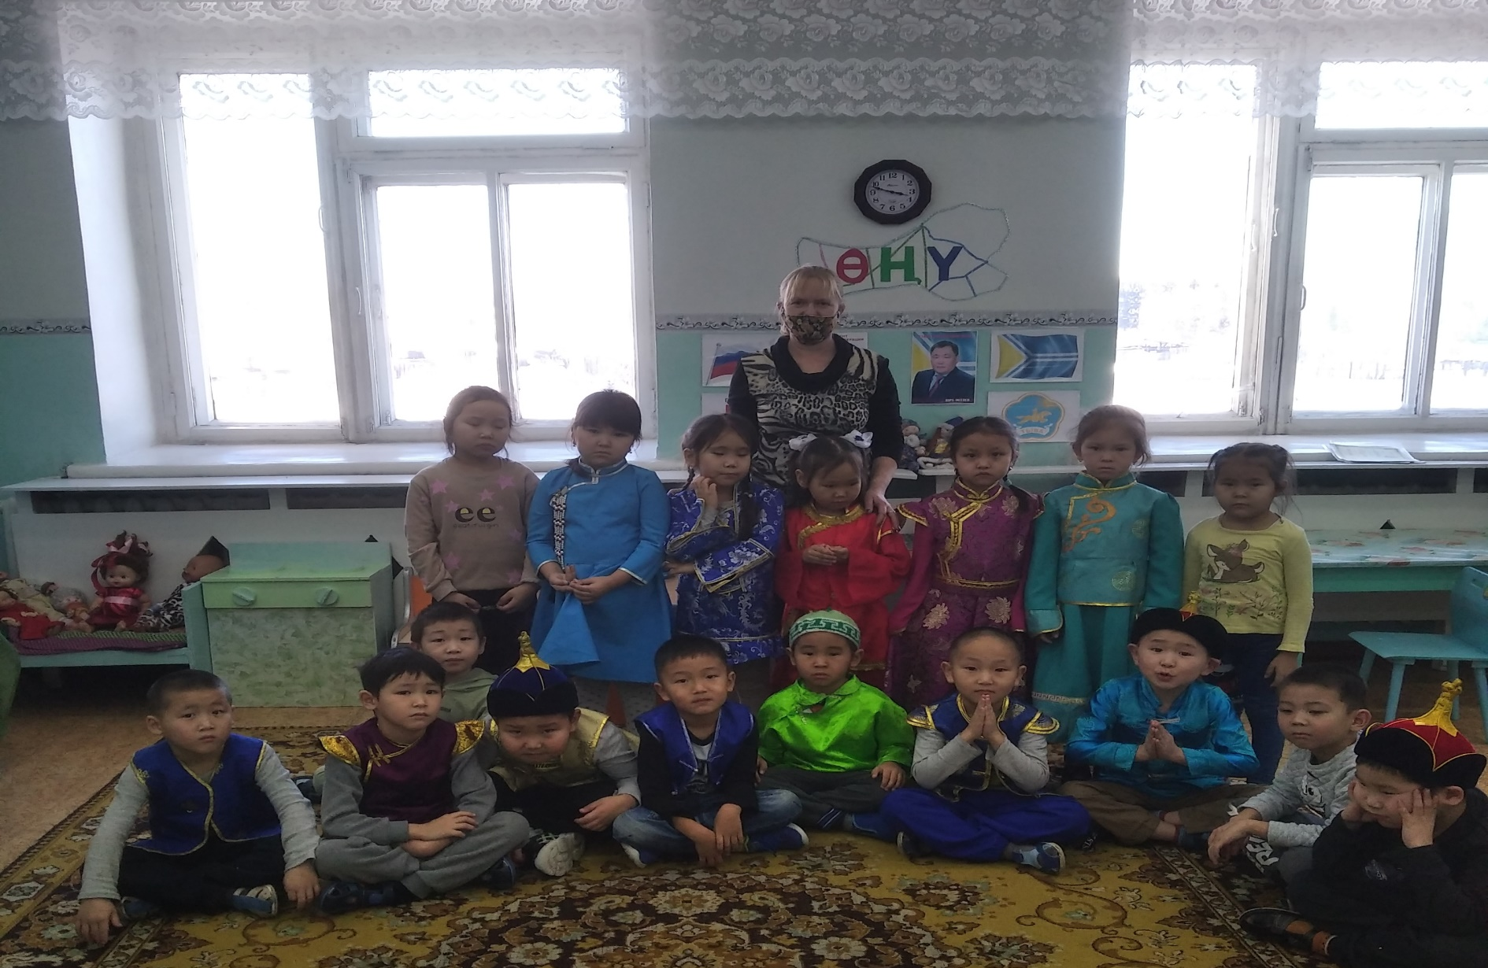
Спасибо за внимание

